Slide 1
Kust tuleb motivatsioon?
Liina Adov
Nooremteadur ja doktorant, Tartu Ülikool haridusteaduste instituut
Psühholoog ja tulevane terapeut

Slide 2
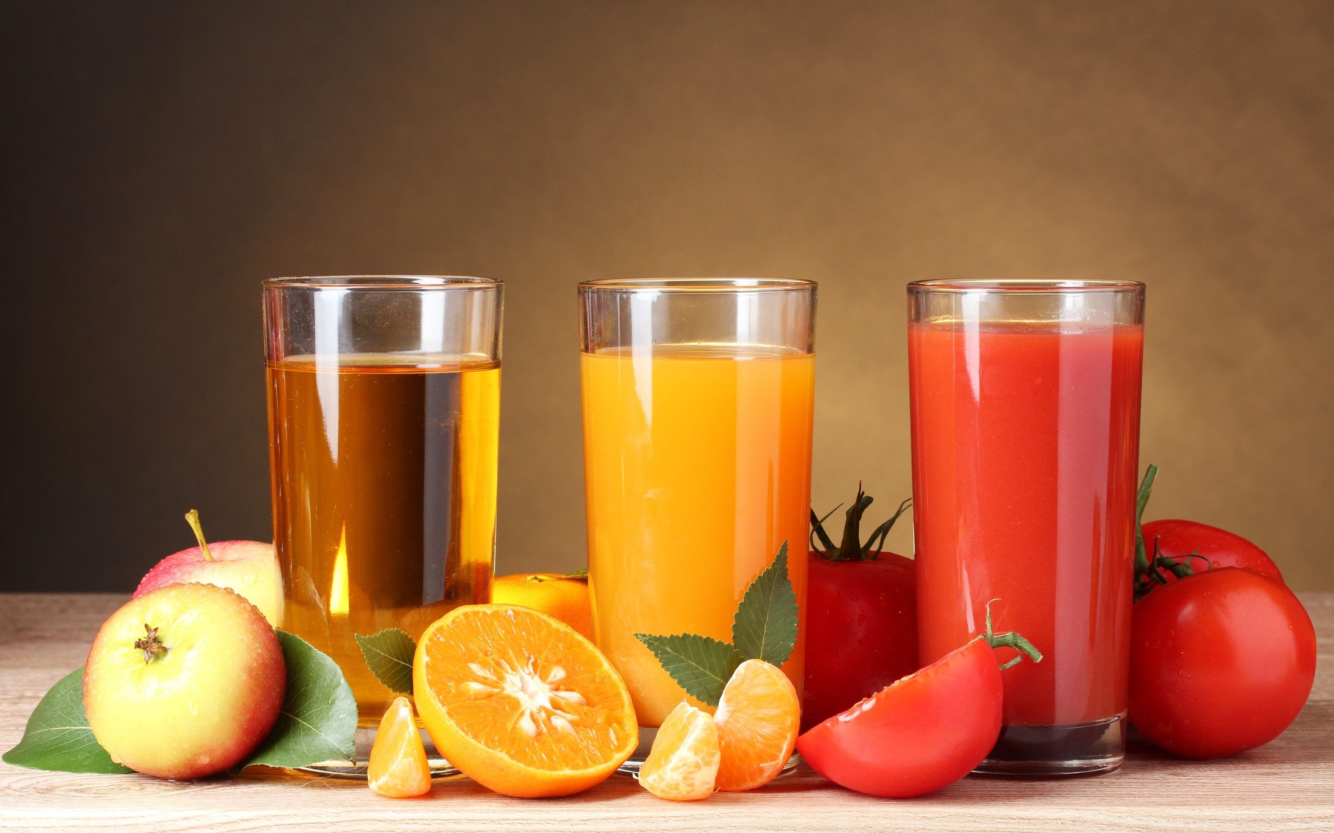
Mis on motivatsioon?
Vajadus
Huvi
Notes:
Motivatsioon kui tung või vajadus
Motivatsioon kui huvi
Sisemine vs välimine

Slide 3
Kust tuleb motivatsioon?
Motivatsioon
Autonoomia
Seotus
Enesetõhusus
Eesmärk
Enesemääratlusteooria; Self-Determination Theory

Slide 4
Autonoomia – iseseisvus – vabadus
Autonoomia annab võimaluse sisemisel motivatsioonil areneda ja kasvada.
Notes:
Autonoomia annab võimaluse sisemisel motivatsioonil areneda. Kui tihti tunneme me motivatsiooni teha asju, mida me tunneme, et oleme sunnitud tegema?
Kontrollikese??

Slide 5
Autonoomia Kelle käes on ohjad?
Sisemine kontrollikese:
saan muuta seda, kuidas minu elu läheb
Väline kontrollikese: minu elu mõjutavad enam õnn ja teised.
Locus of control; Rotter

Slide 6
Seotus …
… hinnang sellele, kuivõrd lähedastes ning usalduslikus seostes inimene tajub end olevat oluliste kaaslastega.

Slide 7
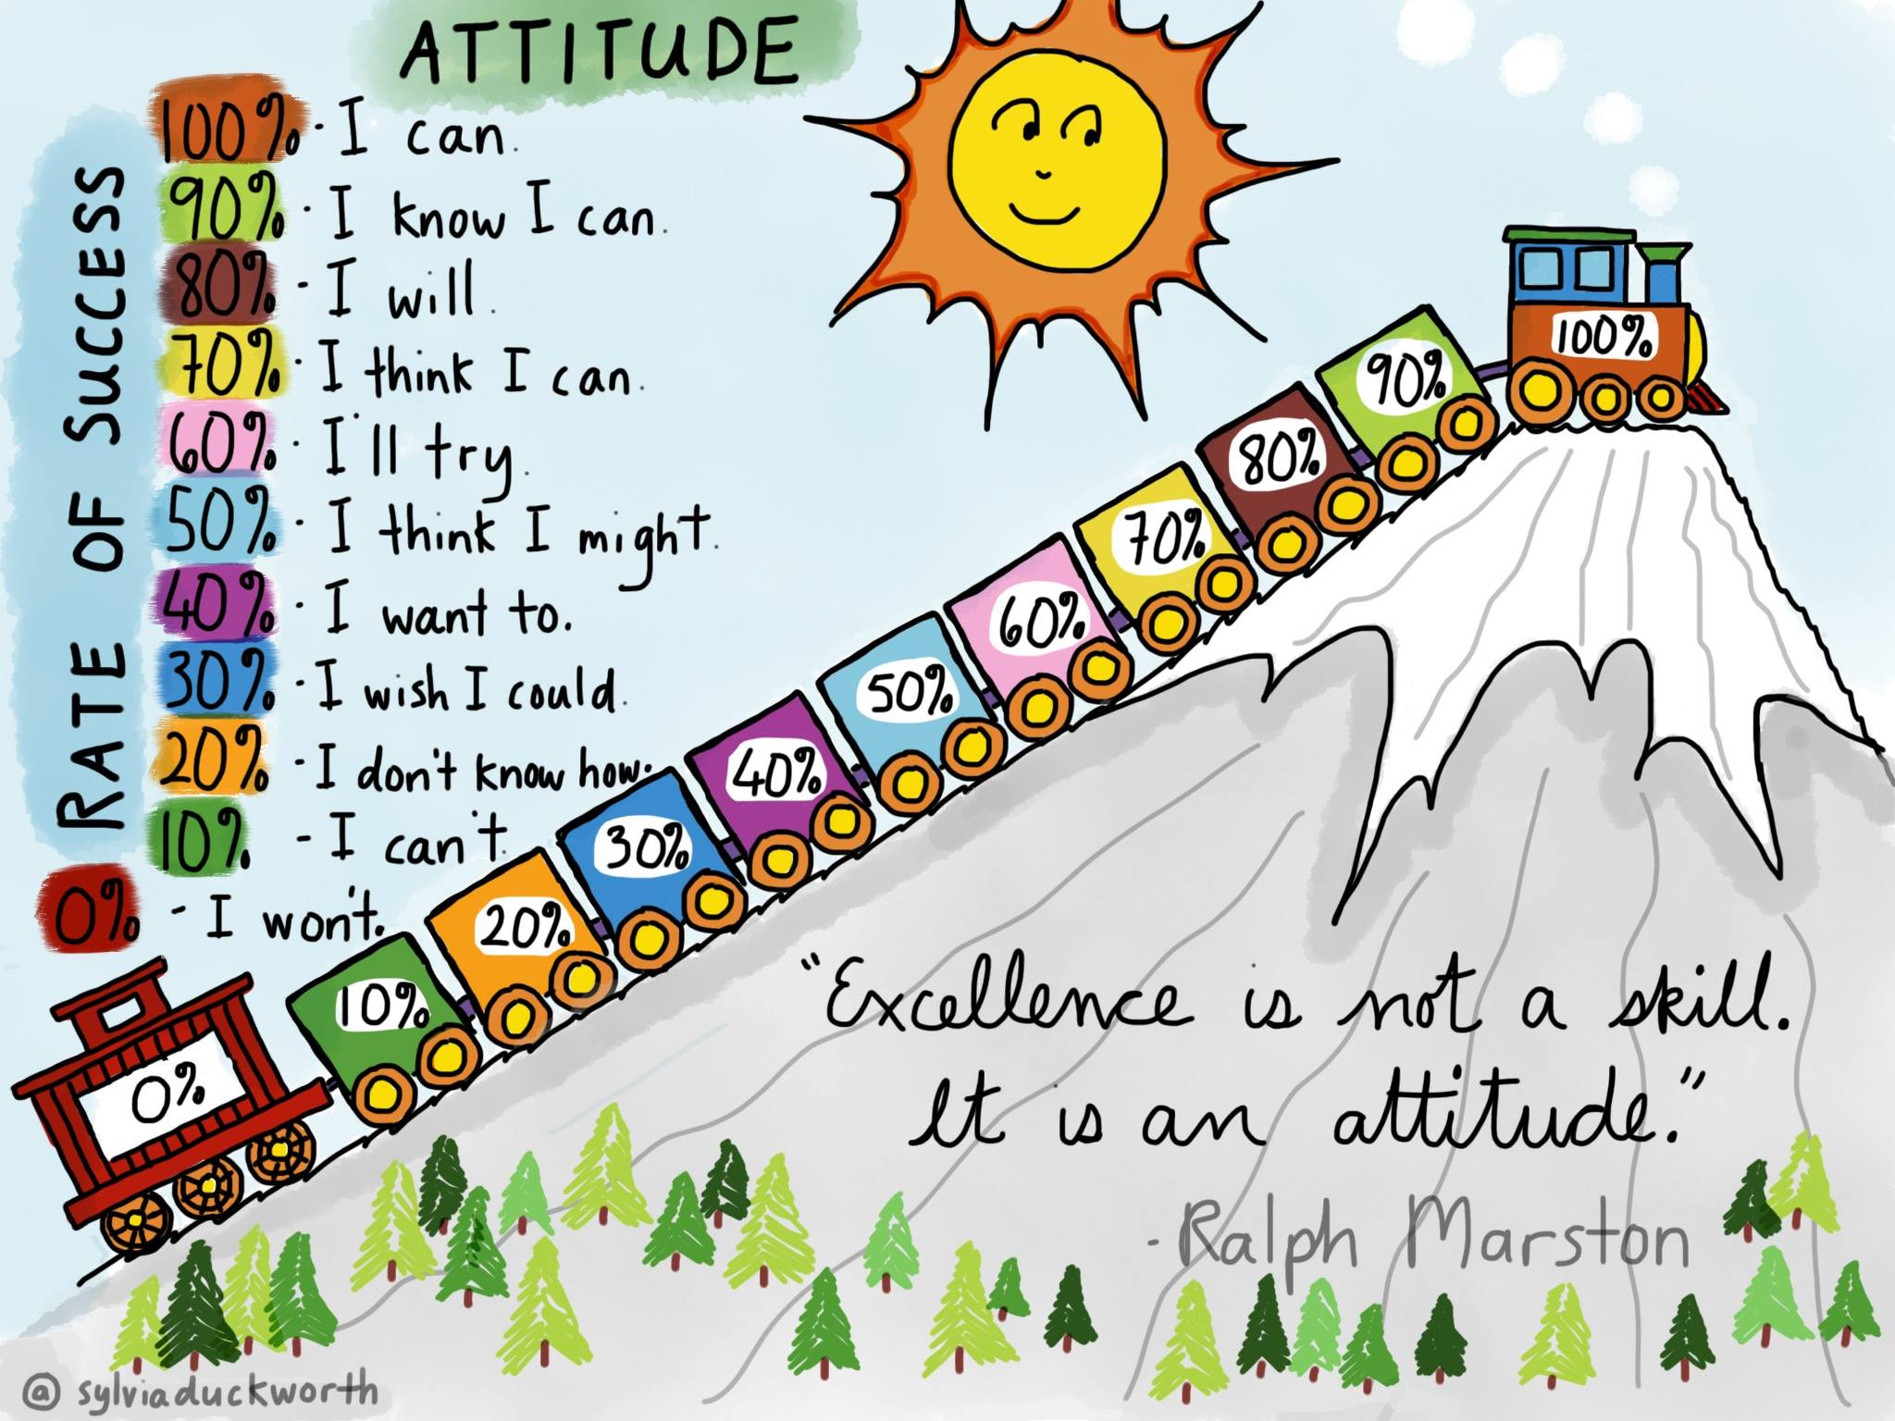
Enesetõhusus
„Inimeste motivatsioon, emotsionaalne seisund ja käitumine põhineb rohkem sellel, mida nad usuvad, kui sellel, mida objektiivselt tõeks võib pidada. „
A. Bandura
… inimese usk enda võimekusse toime tulla ülesande või tegevusega.

Slide 8
Kuidas enesetõhusus kasvab?
Meisterlikkuse kogemus
Samastumine ja mudeldamine
Veenmine ja sotsiaalne kinnitus
Pikaajaline sotsiaalne kinnitus
Self-efficacy; Bandura

Slide 9
Enesetõhusus ja autonoomia Kasvumõttelaad
Kasvu mõtteviis
Järjekindlamad ja vastupidavamad (raskuste korral); näevad, et ebavõrdsed sotsiaalsed olukorrad võivad muutuda.
Fikseeritud mõtteviis
Takistused on justkui testid (kas ma olen tark, rumal, hea, halb); kiusamine näitab, et ma olen ebameeldiv inimene.
Kuidas kasvatada kasvu mõttelaadi?
„Eesmärk ei ole kõike kohe õigesti teha, eesmärk on samm sammult eesmärgile lähemale jõuda. Mis oleks järgmine samm?“
The Growth Mindset

Slide 10
„See paistab alati võimatu, kuni see on tehtud.“ Nelson Mandela
Suur tänu kuulamast!

